Slide 1
영화 댓글 크롤링
지혜원
장지성
배수한
양지인

Slide 2
목차
주제 선정 이유 과정
유튜브
네이버영화
예스24
다음영화
활용 가능성 및 느낀점
배수한
배수한
양지인
지혜원
장지성
장지성
DIRECTED BY
신윤수 강사님

Slide 3







사이트별 영화 리뷰들엔
어떤 늬앙스 차이가 있을까?
양지인 ~~~~

Slide 4



>>> 영화 선정
어벤져스: 엔드게임
노트북
더 플랫폼
. . .
대중성
감성
함축성
양지인 ~~~~

Slide 5

>>> 영화 선정
어벤져스: 엔드게임
노트북
더 플랫폼
성냥팔이 소녀의 재림
화제성
양지인 ~~~~

Slide 6
>>> 영화별 유튜브 동영상 리스트
『어벤져스 엔드게임』
제목: 닥터 스트레인지 큰 그림! 엔드게임 전세계 최초 리뷰
url: https://www.youtube.com/watch?v=vW1LPbttFZ8&t=195s
구독자 88만명을 보유한 김시선이라는 유튜버의 조회수 145만 리뷰 동영상 채택
『더 플랫폼』
제목: 최고급 음식만 주는 밀폐실에서 6개월 버티면 소원을 들어주는 곳
url: https://www.youtube.com/watch?v=Pf-ODNk-2X4&t=30s
구독자 82만명을 보유한 삐맨이라는 유튜버의 조회수 396만 리뷰 동영상 채택
『성냥팔이 소녀의 재림』
제목: 대한민국 영화계를 끝장낼뻔한 전설의 망작
url: https://www.youtube.com/watch?v=QCnhLq_aq8s
구독자 99만명을 보유한 지무비라는 유튜버의 조회수 587만 리뷰 동영상 채택
『노트북』
제목: 평생 단 한 여자만 사랑한 남자 (영화 노트북)
url: https://www.youtube.com/watch?v=KvEDW7Dre4k&t=3s
- 구독자 25만명을 보유한 자취방남자라는 유튜버의 조회수 125만 리뷰 동영상 채택

Slide 7
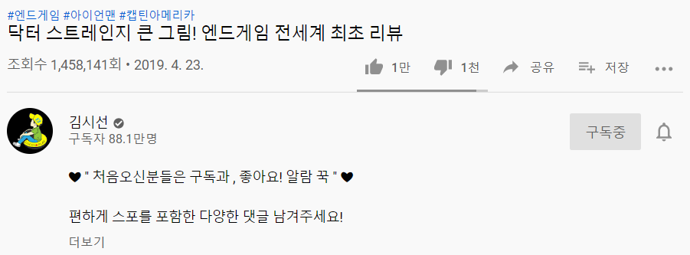
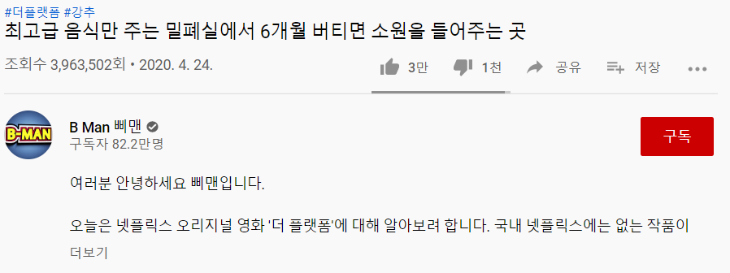
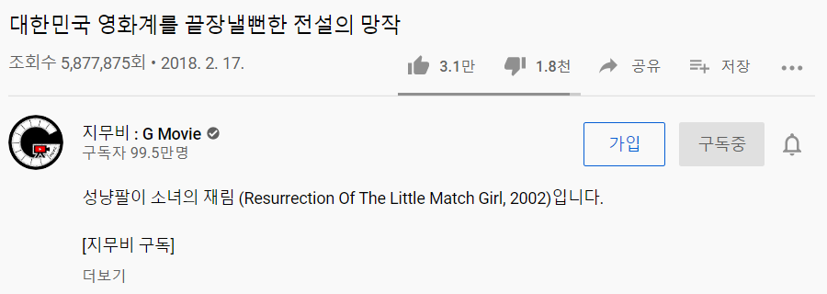
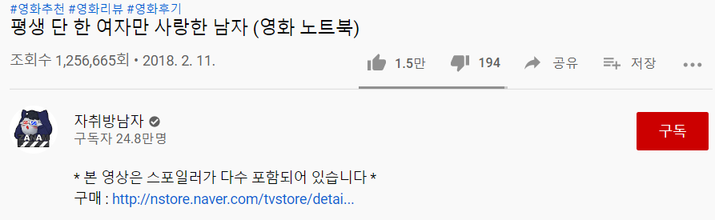
>>> 영화별 유튜브 동영상 리스트

Slide 8
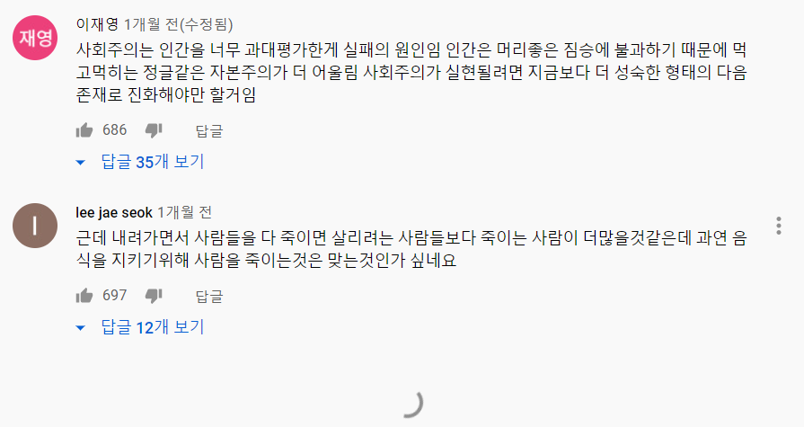
>>> 유튜브 댓글 크롤링
Selenium 사용
유튜브의 경우 오른쪽과 같이 더보기가 자동으로 눌림
request방식으로 html문서를 뜯어내는 것보다 자동으로 스크롤을 밑으로 끝까지 내린 뒤 텍스트를 찾아내는 Selenium이 적합했음.

Slide 9
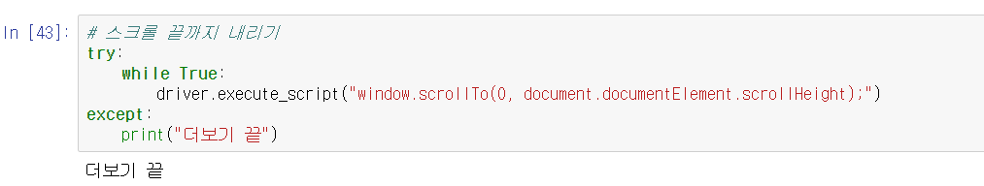
>>> 유튜브 댓글 크롤링
스크롤을 자동으로 끝까지 내리는 코드
driver.execute_script라는 함수로 브라우저를 반복적으로 내리는 작업
“”안의 코드는 javascript형태로, 페이지의 총 스크롤 길이를 설명해주는 역할을 함

Slide 10
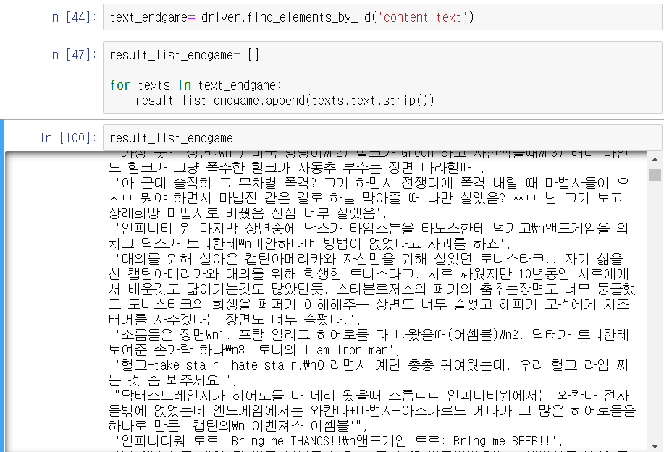
>>> 유튜브 댓글 크롤링
find_element_by_id로 긁어낸 뒤 list에 append하는 일반적인 형태로 크롤링
이후 pandas DataFrame형태로 변환하는 작업을 시행

Slide 11
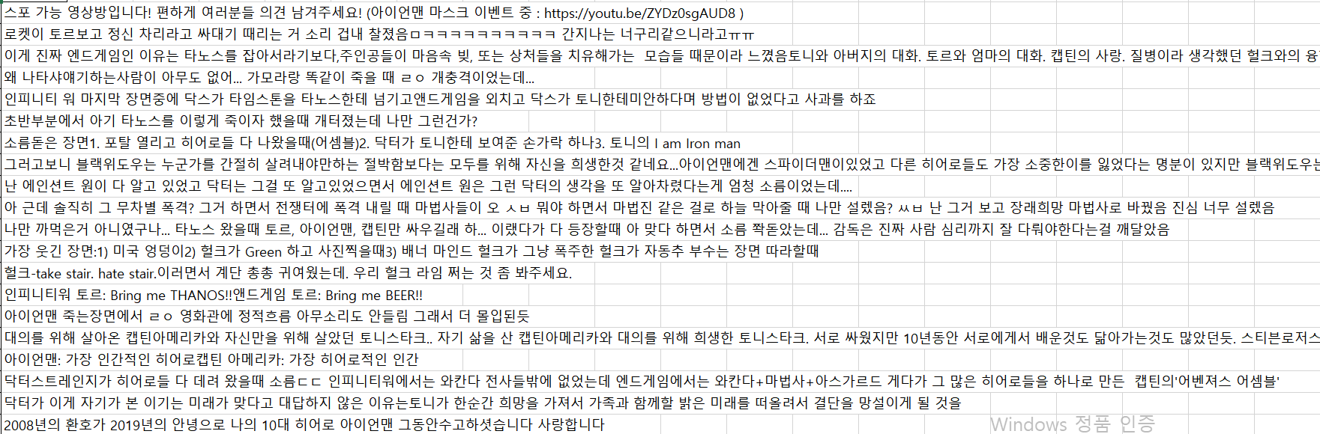
>>> 유튜브 댓글 크롤링 결과

Slide 12
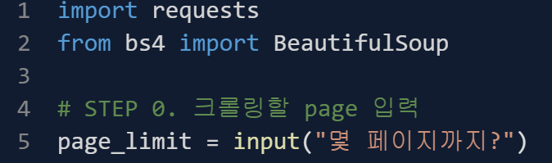
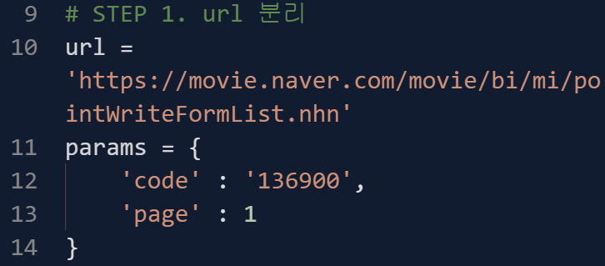
>>> 네이버영화 댓글 크롤링

Slide 13
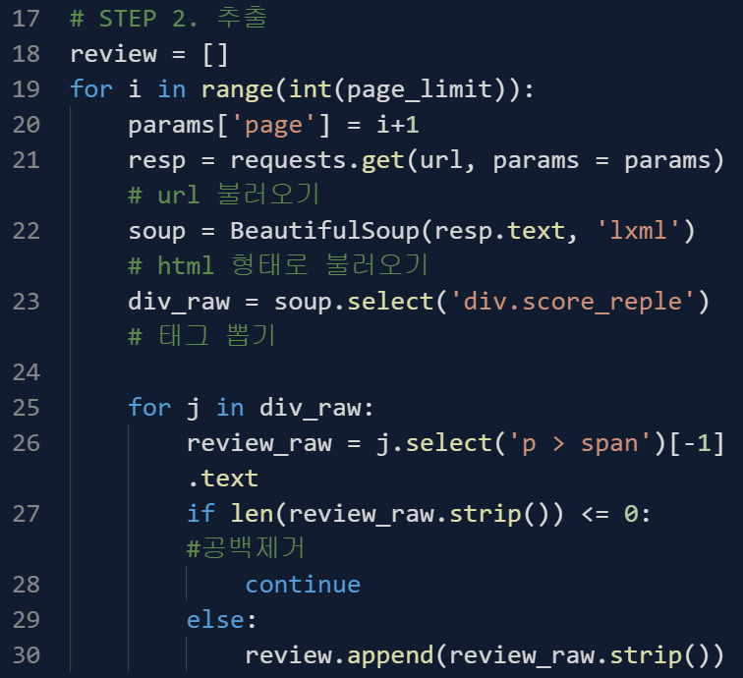
>>> 네이버영화 댓글 크롤링

Slide 14
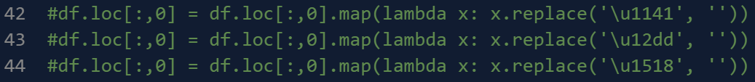
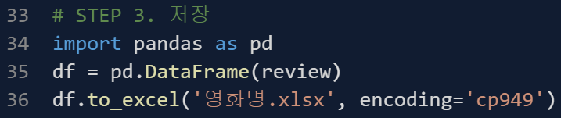
>>> 네이버영화 댓글 크롤링
폭 없는 공백
.
.
.
에러 해결
에러 해결_최종
에러 해결_최종_최종
에러 해결_최종_이게진짜

Slide 15
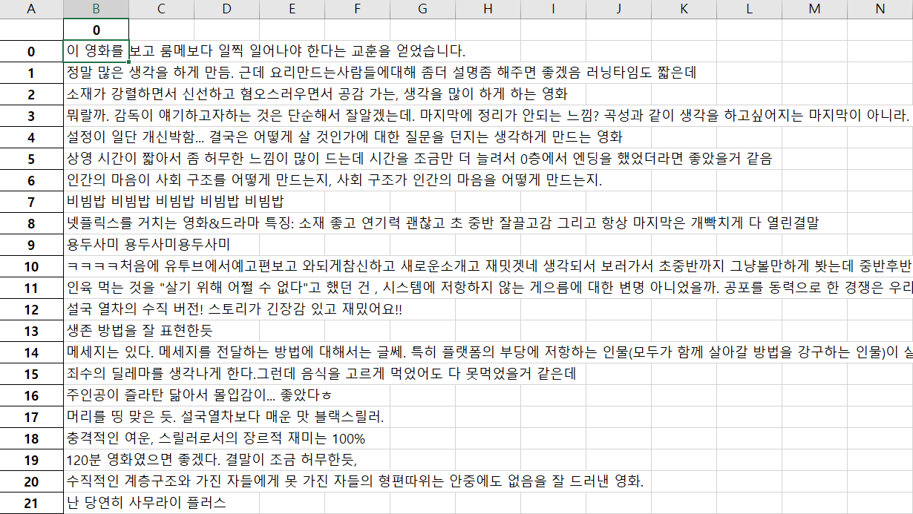
>>> 네이버영화 댓글 크롤링 결과

Slide 16
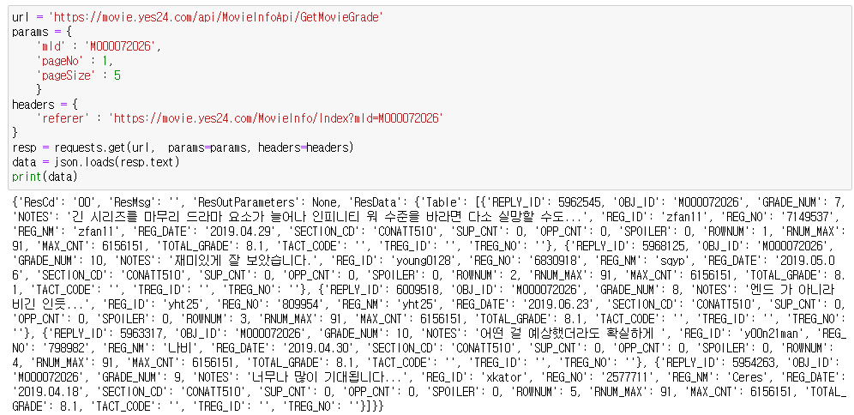
>>> 예스24 댓글 크롤링

Slide 17
>>> 예스24 댓글 크롤링

Slide 18
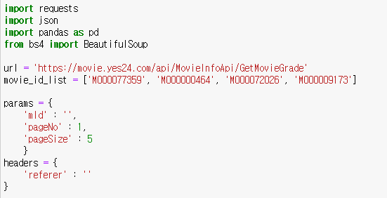
>>> 예스24 댓글 크롤링

Slide 19
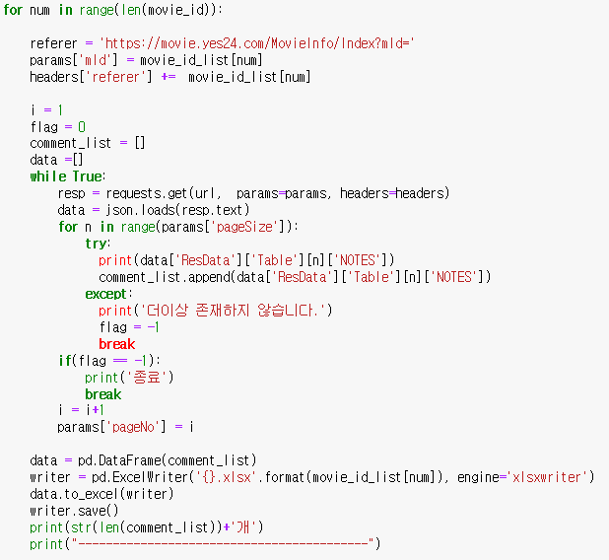
>>> 예스24 댓글 크롤링

Slide 20
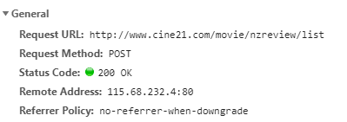
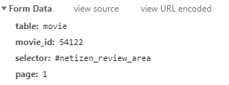
>>> 씨네21 댓글 크롤링

Slide 21
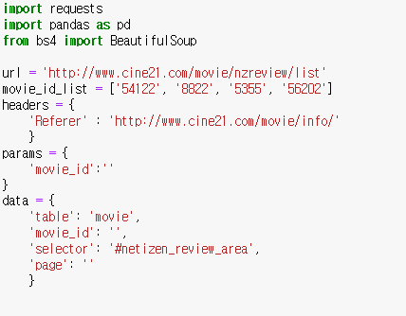
>>> 씨네21 댓글 크롤링

Slide 22
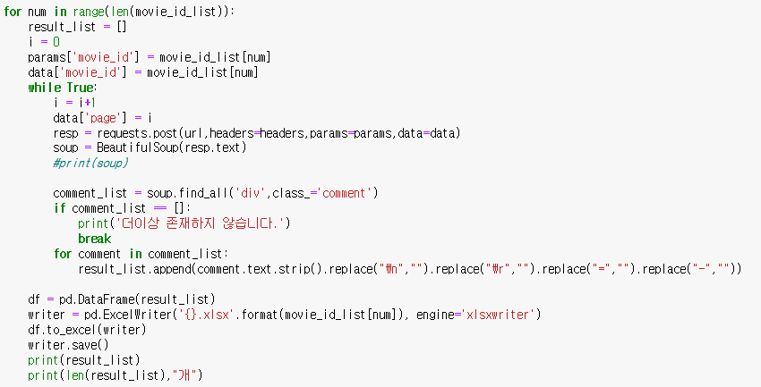
>>> 씨네21 댓글 크롤링

Slide 23
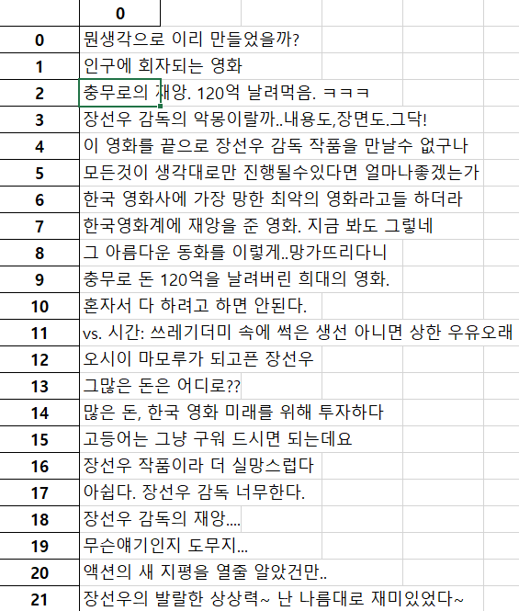
>>> 씨네21 댓글 크롤링 결과

Slide 24
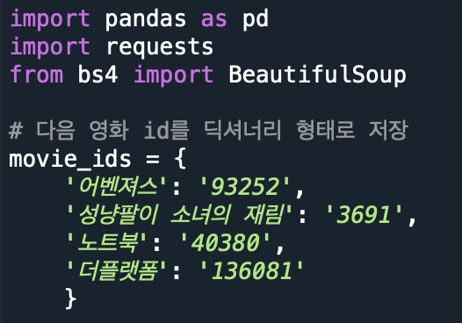
>>> 다음영화 댓글 크롤링

Slide 25
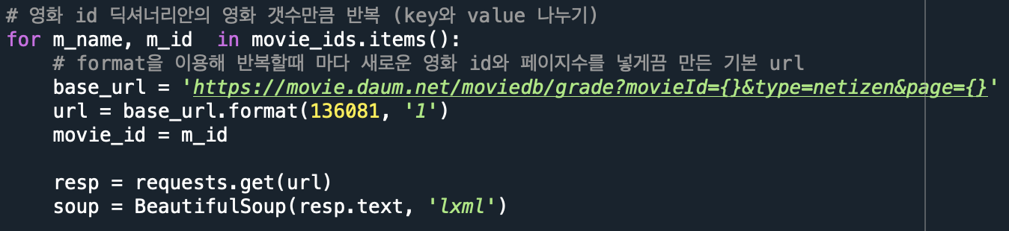
>>> 다음영화 댓글 크롤링

Slide 26
>>> 다음영화 댓글 크롤링

Slide 27
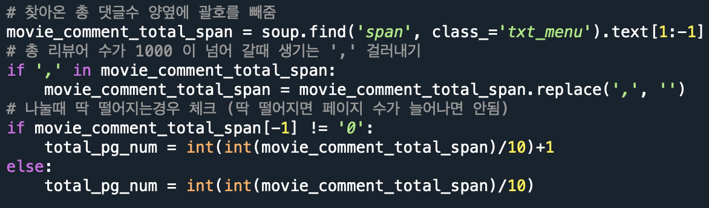
>>> 다음영화 댓글 크롤링

Slide 28
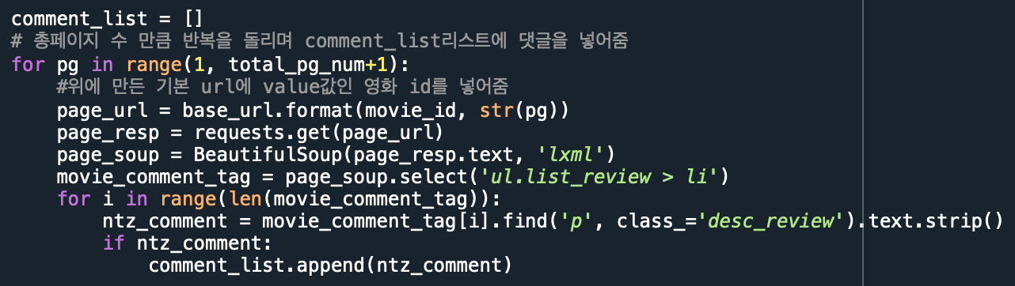
>>> 다음영화 댓글 크롤링

Slide 29
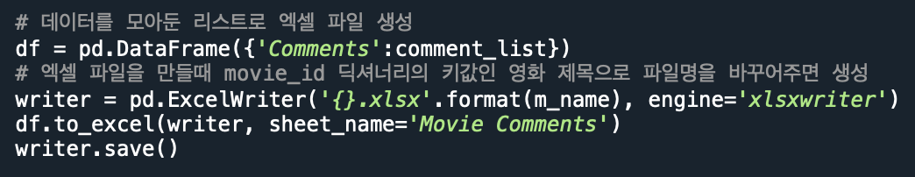
>>> 다음영화 댓글 크롤링

Slide 30
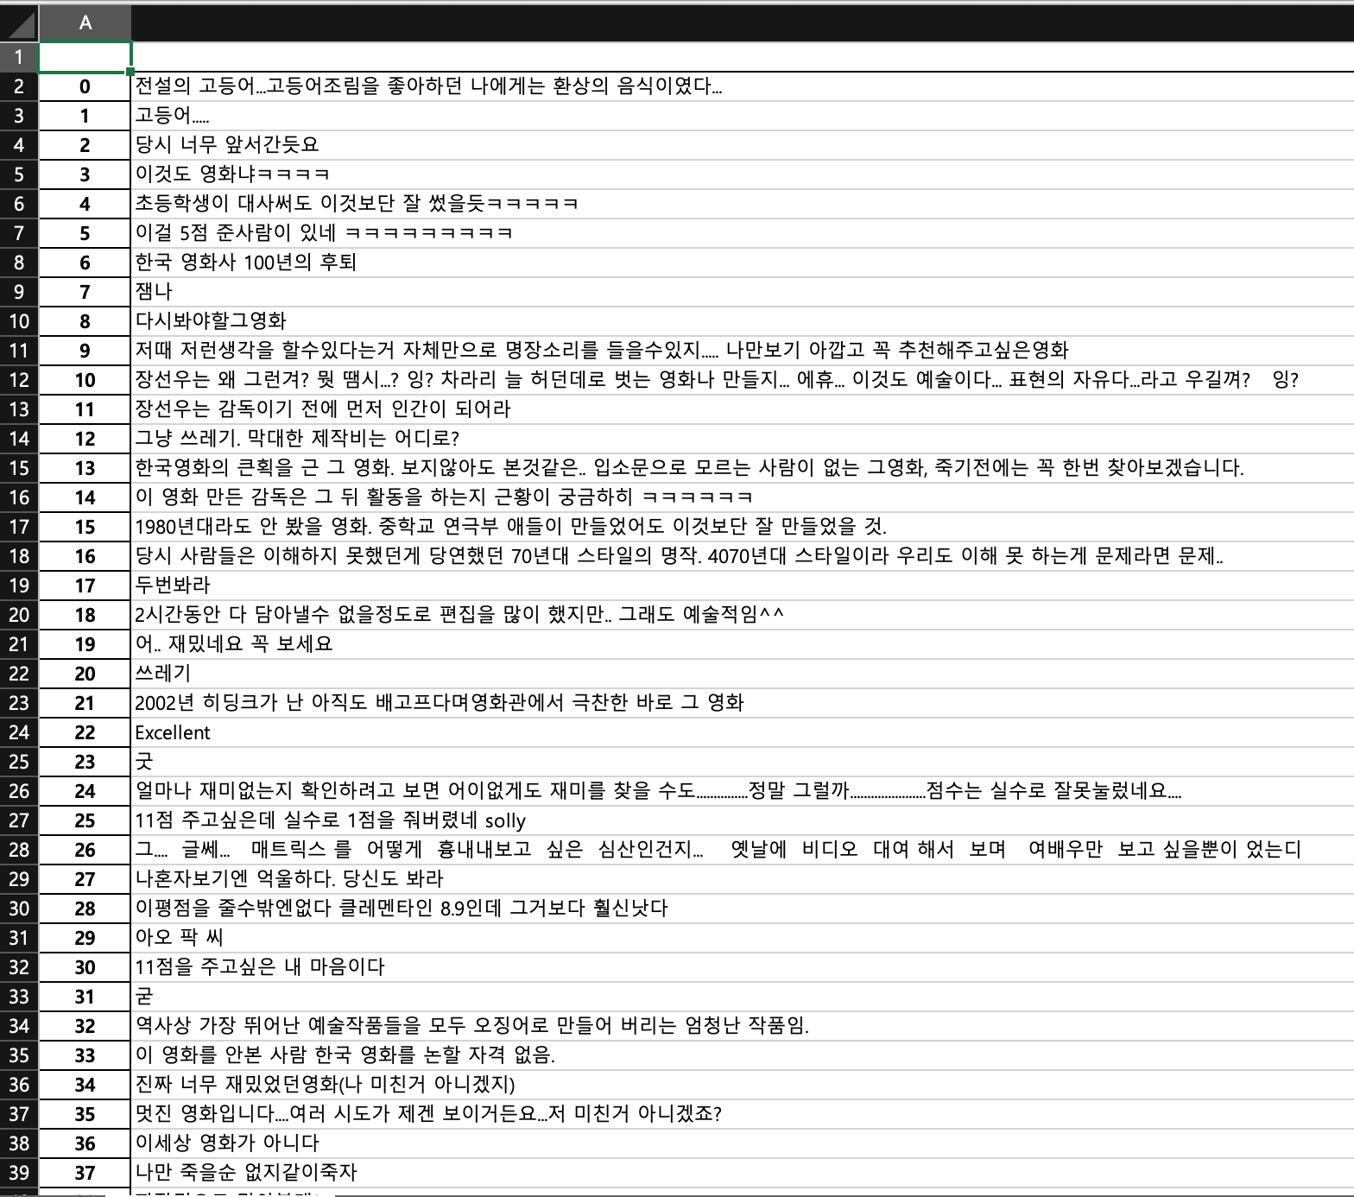
>>> 다음영화 댓글 크롤링

Slide 31
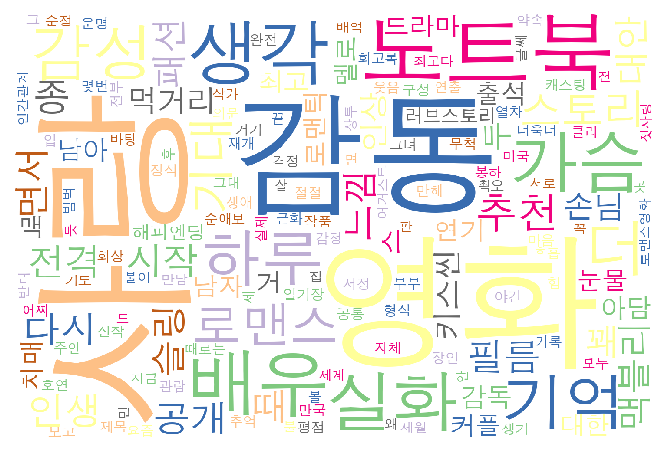

활용 가능성 및 느낀점
노트북
어벤져스: 엔드게임

Slide 32
활용 가능성 및 느낀점
추후 NLP 분석에 있어 활용할 데이터 셋 구축
노트북
어벤져스: 엔드게임

Slide 33
감사합니다

